Slide 1
Закон Краснодарского края №1539 «О мерах по профилактике безнадзорности и правонарушений несовершеннолетних в Краснодарском крае»
Закон принят Законодательным Собранием Краснодарского края 21 июля 2008 года
Гривенская сельская библиотека 2021 год

Slide 2
Цель закона
Создание правовой основы для защиты жизни и здоровья несовершеннолетних.
Профилактика безнадзорности и правонарушений несовершеннолетних

Slide 3
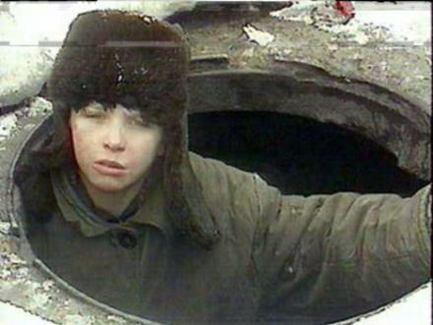
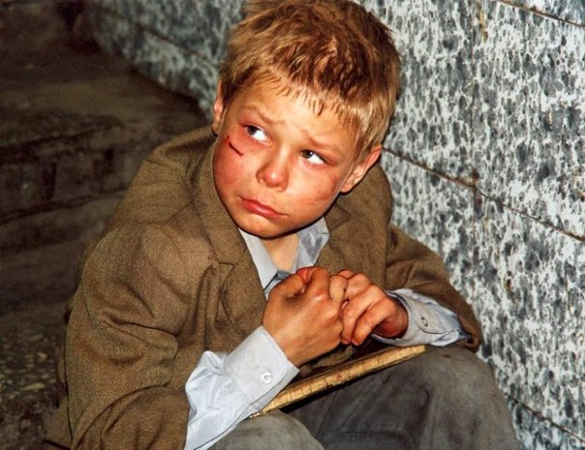
Почему принят этот закон?
- Ежегодно в России более 2 тысяч детей погибают от жестокости родителей!
- Ежегодно на Кубани около 4 тысяч детей остаются сиротами.
- За 8 месяцев в крае зарегистрировано 497 без вести пропавших несовершеннолетних, каждого 13 ребёнка не удалось найти.
Жизненная необходимость обусловила принятие в нашем крае Закона, который стал щитом на пути вседозволенности. Повысил ответственность родителей за безопасность детей, объединил усилия обеспокоенной общественности.

Slide 4
Символом закона, его брендом стало изображение на фоне сердца взявшихся за руки маленьких девочки и мальчика. Слоган под символом, кратко и красноречиво отражает саму суть Закона .

Slide 5
В Краснодарском нашем крае, на известной всем Кубани
Появляется закон, никому он не знаком.
Защищает жизнь он нашу, делает ее он краше,
Чтоб здоровье укрепил, безнадзорным не ходил.
Ночью дома ты сиди, анти действий не веди!
Табаку объявлен бой. Беспризорники домой!
Изучили мы Закон. И теперь знаком нам он.
Его не будем нарушать, статьи все будем соблюдать!

Slide 6
Только ли у нас есть такой закон?
в Соединенных Штатах Америки родители оставляют своих детей, которым еще не исполнилось 12 лет, одних дома или на улице, то, скорее всего, соседи или знакомые тут же сообщат об этом в специальные государственные агентства. В этом случае родителям грозит большой штраф и воспитательные курсы.
В Англии оставление детей в возрасте до 14 лет считается уголовным преступлением.
В Германии можно попасть в тюрьму за оставление ребенка до 14 лет одного даже на 15 минут.
Во Франции гражданину, не сообщившему о ребенке, попавшем в социально опасное положение, грозит уголовное преследование.

Slide 7
Не нарушает ли Закон права человека?
Закон разработан на прочном нормативно-правовом фундаменте: Конституции Российской Федерации, Семейном кодексе РФ.
Наш Закон в полной мере обеспечивает и защищает прав ребёнка!
Это право:
на безопасность;
на заботу и содержание со стороны родителей;
на получение образования в школе в учебное время;
на организацию отдыха, занятости, досуга;
на защиту от противоправных действий в общественных местах;
на защиту от вовлечения в употребление наркотических средств, алкоголя, курения табака.

Slide 8
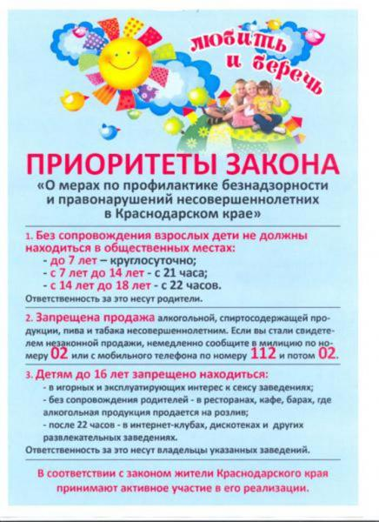

Slide 9
Общественные места
места общего пользования, в том числе улицы, парки, скверы;
автомобильные и железные дороги как в пределах населенного пункта, так и между населенными пунктами;
остановки общественного транспорта; территории, на которых осуществляется строительство;
места общего пользования в жилых домах - межквартирные лестничные площадки, лестницы, лифты, лифтовые и иные шахты, коридоры, технические этажи, чердаки, подвалы, крыши;
территории, прилегающие к жилым домам и образовательным учреждениям, в том числе детские площадки, спортивные сооружения;
места, предназначенные для использования в сфере развлечения, досуга, торговли;
территории вокзалов, аэропортов;
водоемы и прилегающая к ним территория,
иные места, определяемые как общественные для целей настоящего Закона;
учебное время — время занятий (мероприятий) в образовательном учреждении согласно расписанию. Время начала и окончания занятий (мероприятий) указывается в дневнике или другом документе, рекомендованном краевым органом управления образованием.

Slide 10
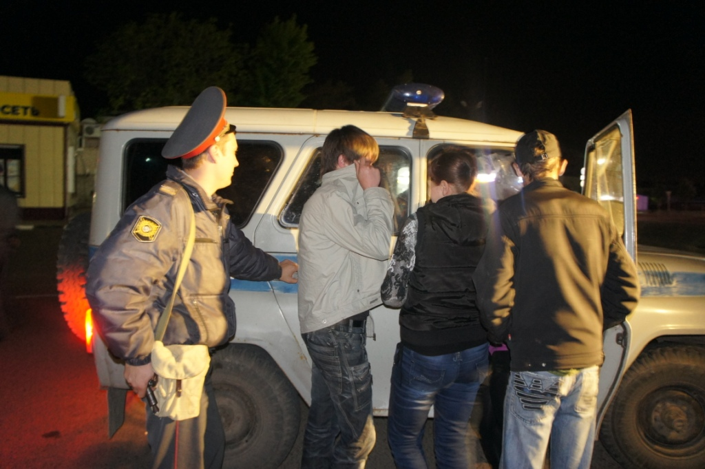
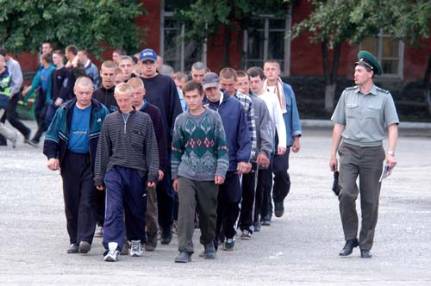
Что будет, если нарушишь закон?
Нарушившие закон будут доставлены в орган внутренних дел, где будут содержаться до 3 часов. Сотрудники выясняют условия жизни и выявляют обстоятельства совершения правонарушения.
Родителей ждёт наказание в виде штрафа или серьёзное предупреждение.
А также отобрание его у родителей и лишение родительских прав.
Помещение ребёнка в детскую трудовую колонию.

Slide 11
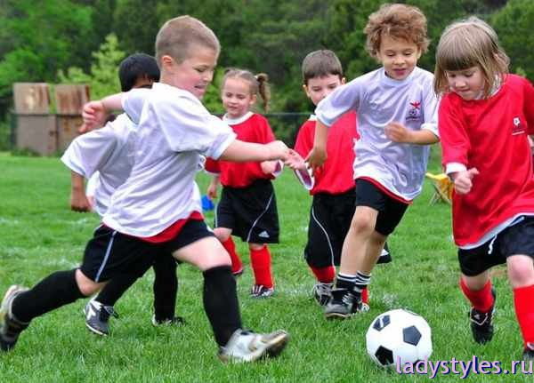
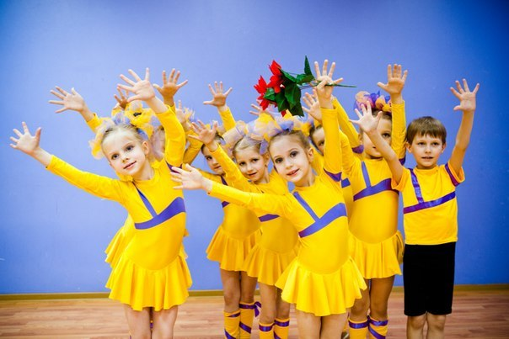
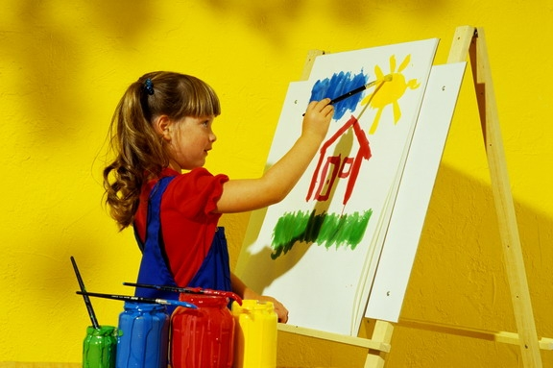
Чем же занять свободное время?

